Slide 1
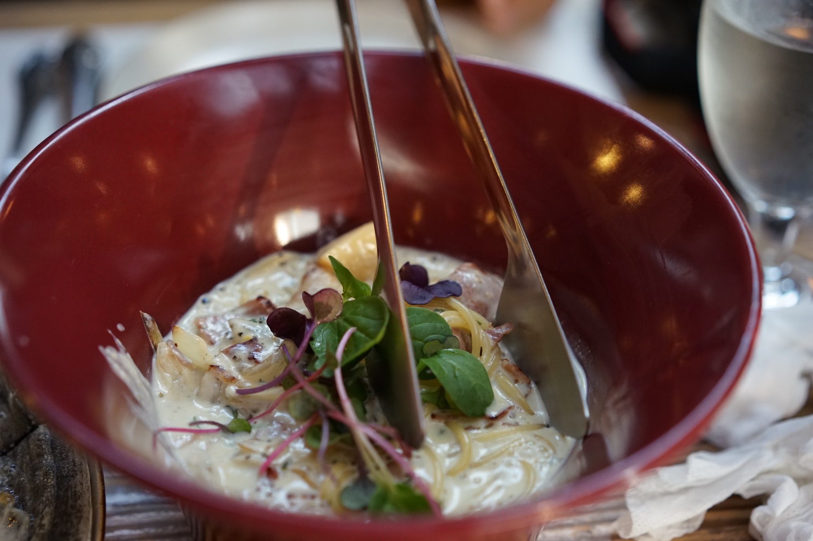
대제목을 입력하세요
부제를 입력하세요

Slide 2
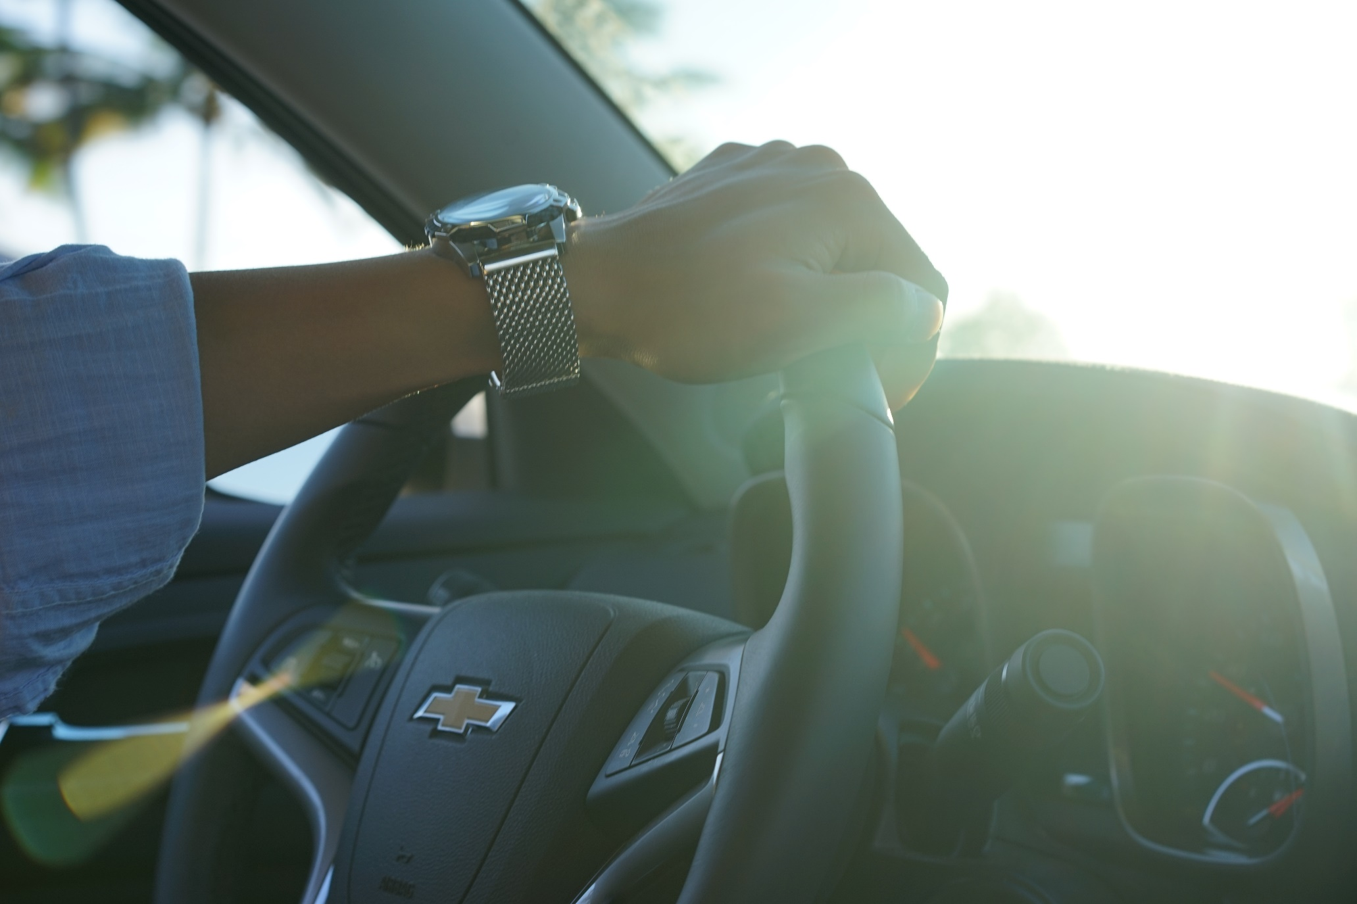
DR
운전의 정석
How to drive your car

Slide 3
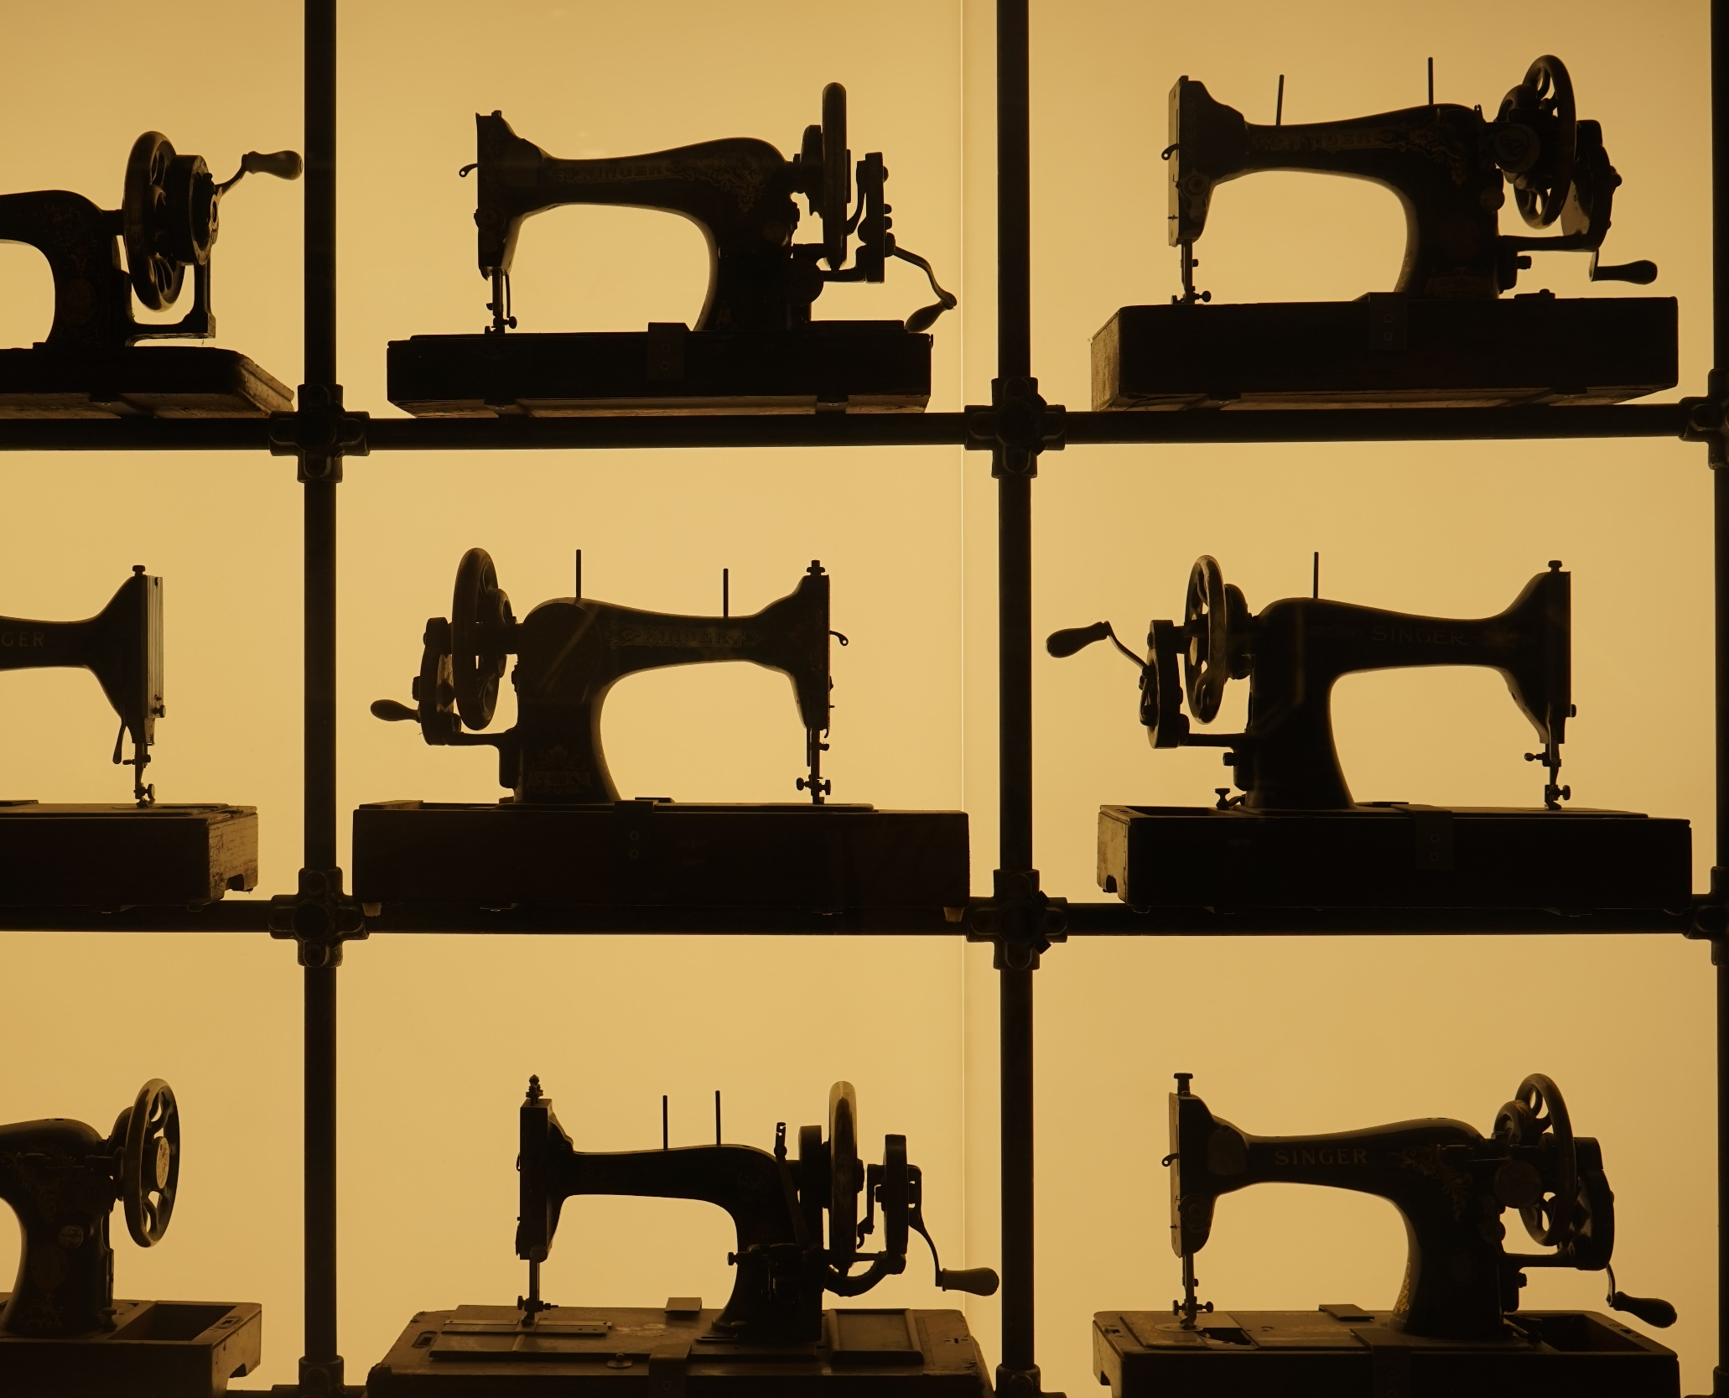
재봉틀의 역사
History of sewing machine

Slide 4
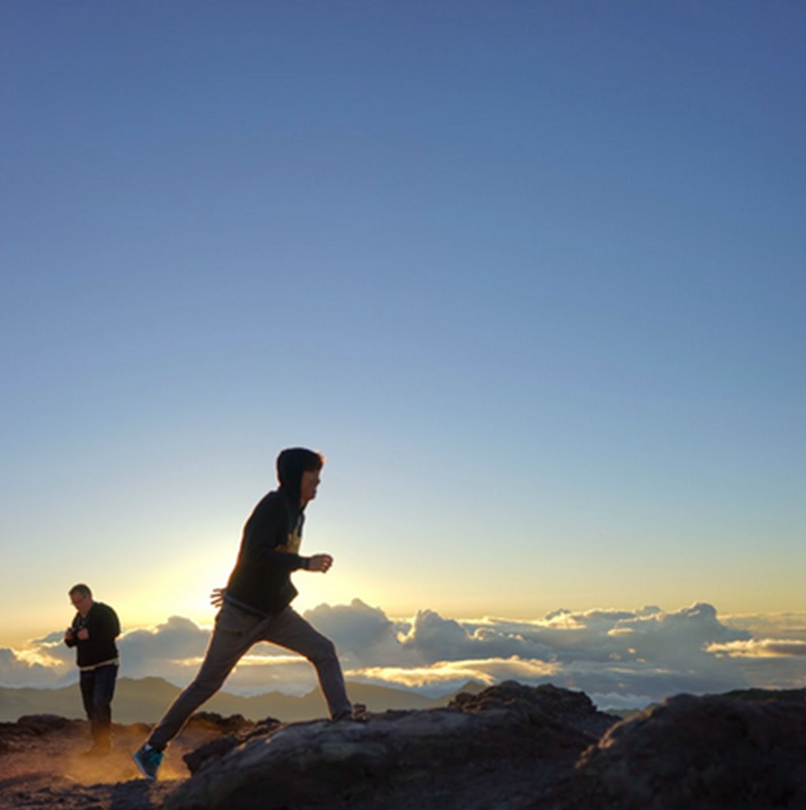
[하와이 마우이 여행]
할레아칼라
Haleakala SunRise

